Slide 1
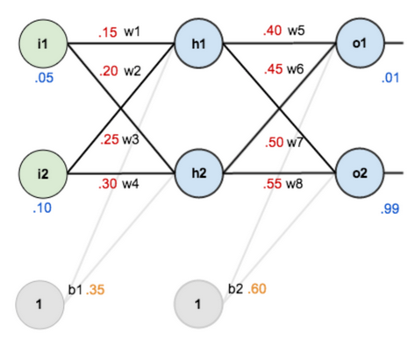
这里 b1 b2 应该是俩向量，图有点问题

Slide 2


同理有

Slide 3


同理

Slide 4


Slide 5
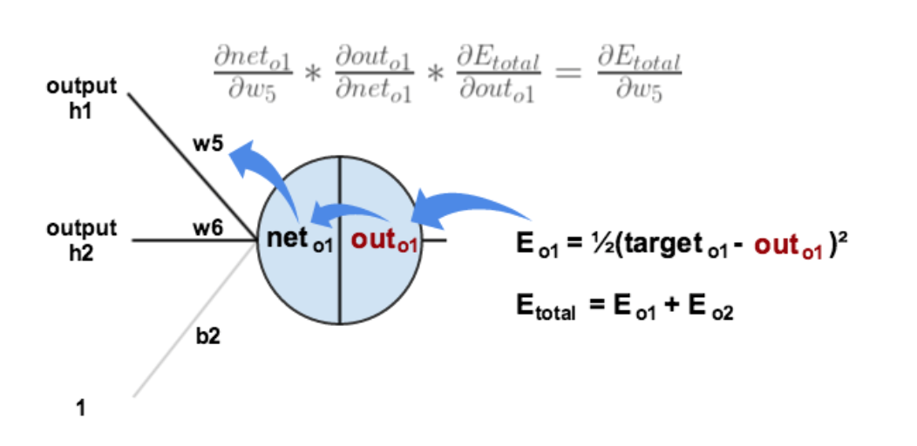


Slide 6


Slide 7


Slide 8


Slide 9


Slide 10


Slide 11


δ

Slide 12


Slide 13
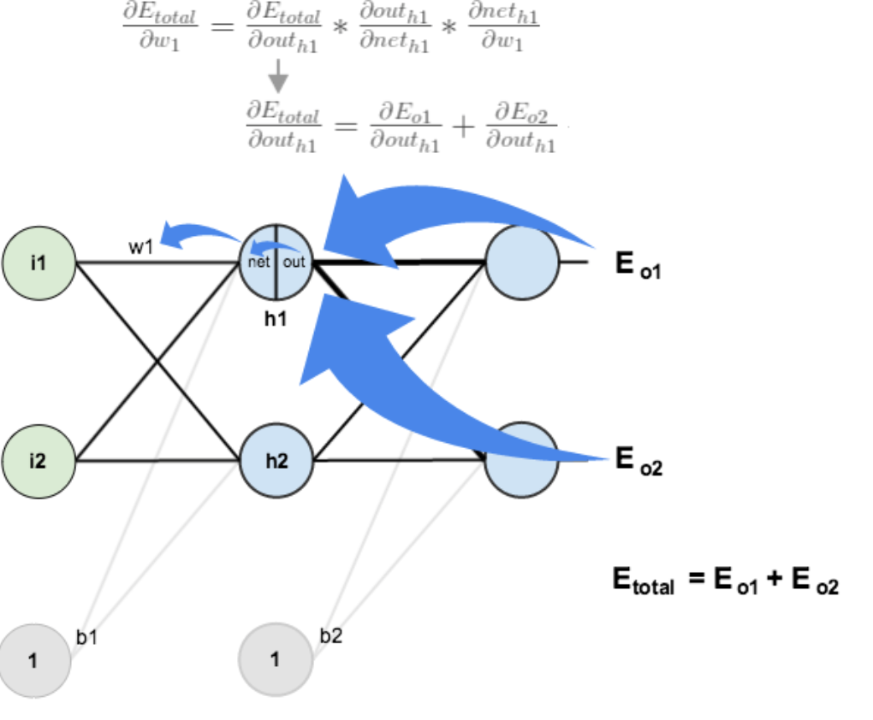

Slide 14



Slide 15


